Slide 1
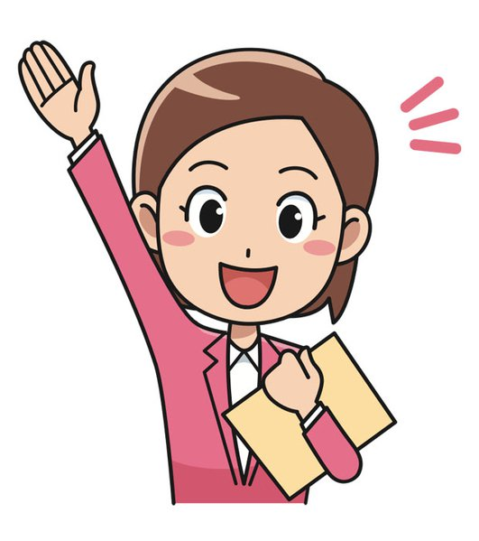
1. SALUER

Slide 2
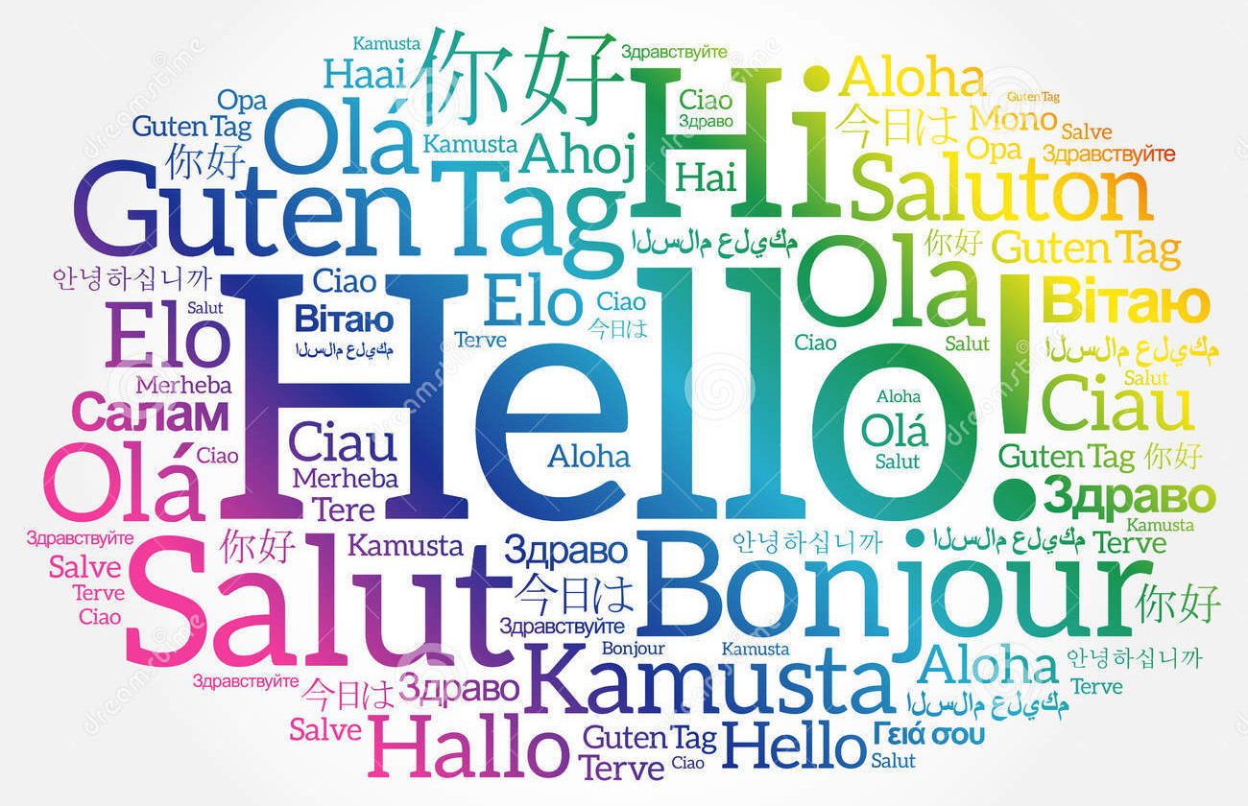

Slide 3
BONJOUR
Bonjour Monsieur !
Bonjour Madame !

Slide 4
BONSOIR
Bonsoir Monsieur !
Bonsoir Madame !

Slide 5
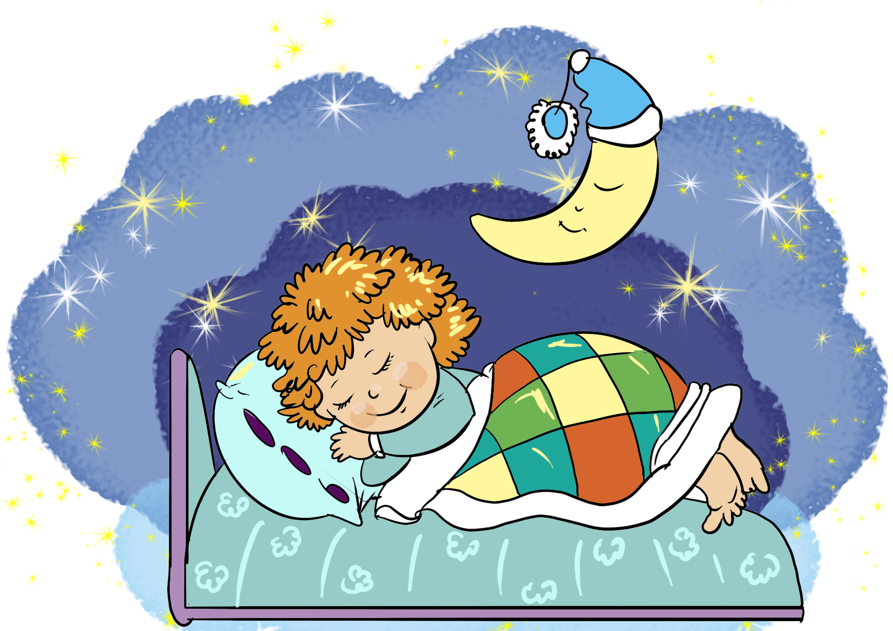
Révisions
Bonjour!
Bonjour Monsieur !
Bonjour Madame!
Bonjour Paul!
Bonsoir!
Bonsoir Monsieur!
Bonsoir Madame!
Bonsoir Marie!
Bonne nuit !
Bonne nuit, Christine!
Bonne nuit, les enfants!
Source : manuel Je parle, tu parles… nous parlons! Fle A1-A2, éditions ELLIPSES

Slide 6
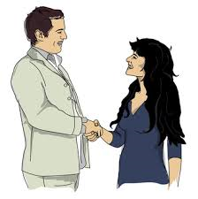
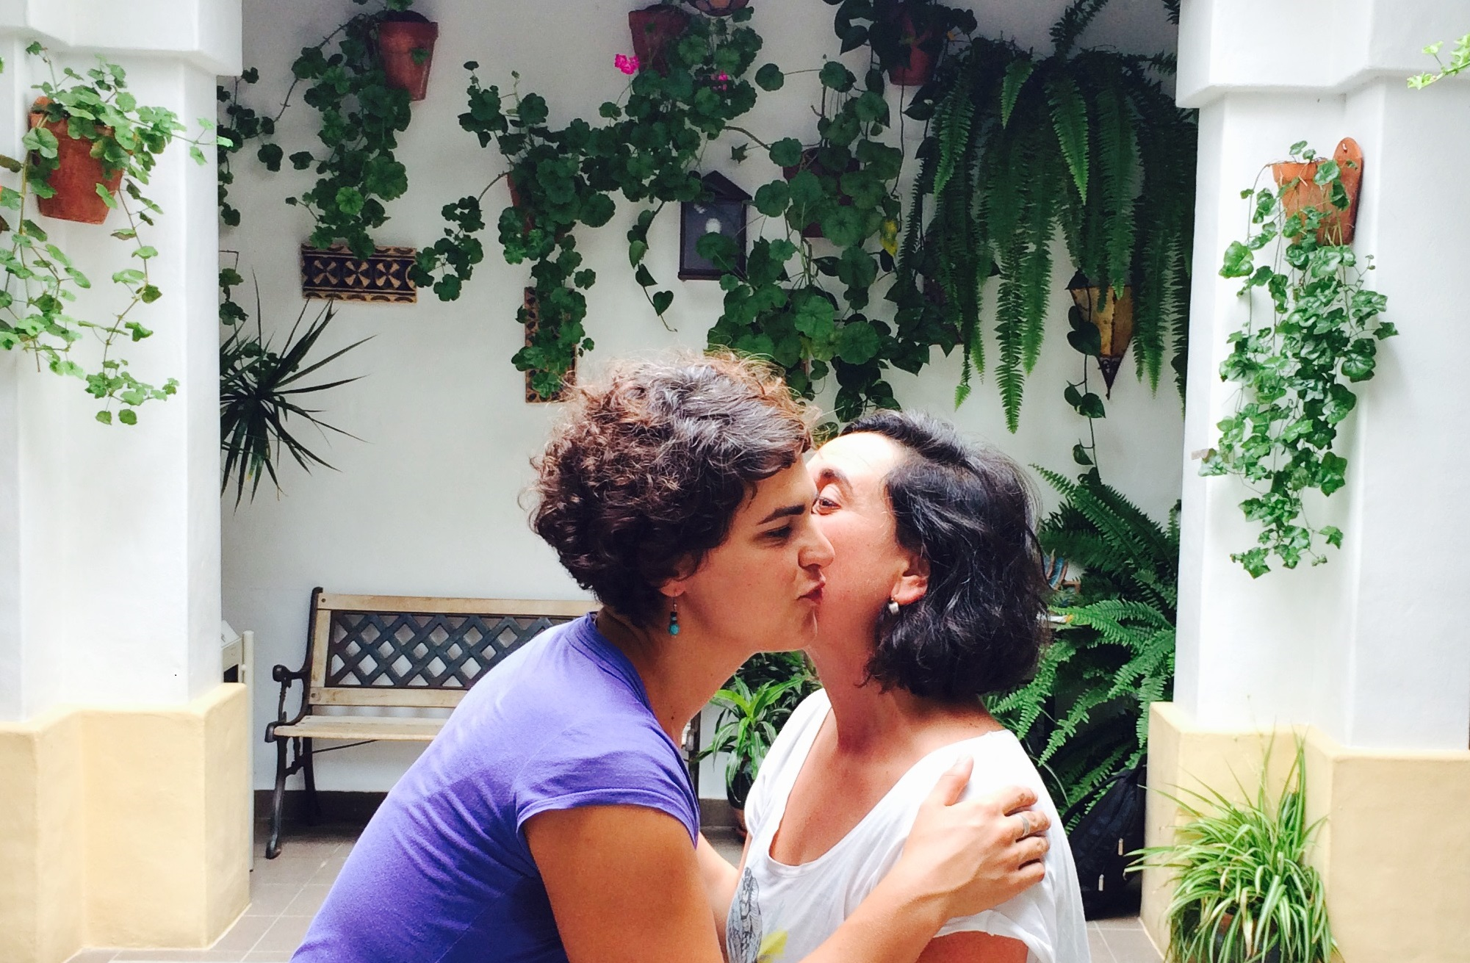
2. Dire bonjour

Slide 7
Dire bonjour/bonsoir – de manière formelle
Bonsoir Madame Dupuis!
Bonsoir Monsieur Merle !
Comment allez-vous ?
Je vais bien, merci, et vous ?
Très bien, merci !
Source : manuel Je parle, tu parles… nous parlons! Fle A1-A2, éditions ELLIPSES

Slide 8
Dire bonjour – de manière informelle
Bonjour Paul !
Salut Anne ! Comment vas-tu ?
Ça va!
Et toi ?
Ça va, merci !
Source : manuel Je parle, tu parles… nous parlons! Fle A1-A2, éditions ELLIPSES

Slide 9
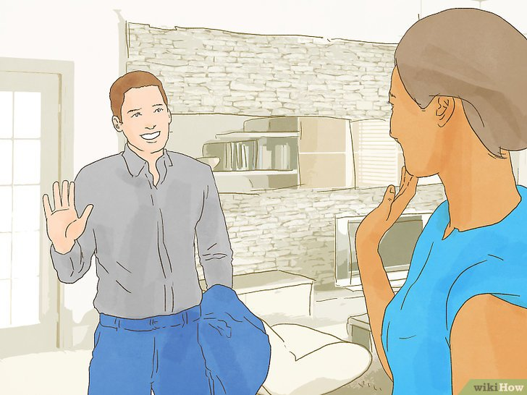
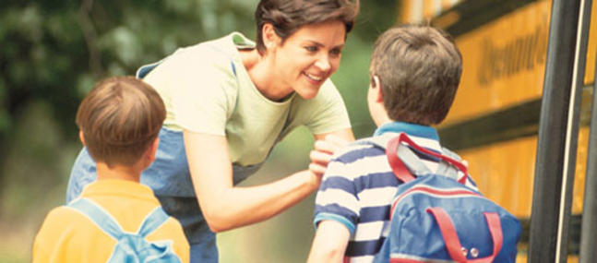
3. Dire au revoir

Slide 10
Au revoir Monsieur !
Au revoir !
Au revoir Madame !
Salut ! À bientôt !
De manière formelle
De manière informelle
Bonjour = Salut !
Au revoir = Salut !
Source : manuel Vocabulaire progressif du français A1.1 – Débutant complet, éditions CLE INTERNATIONAL
Audio 31 et 32

Slide 11
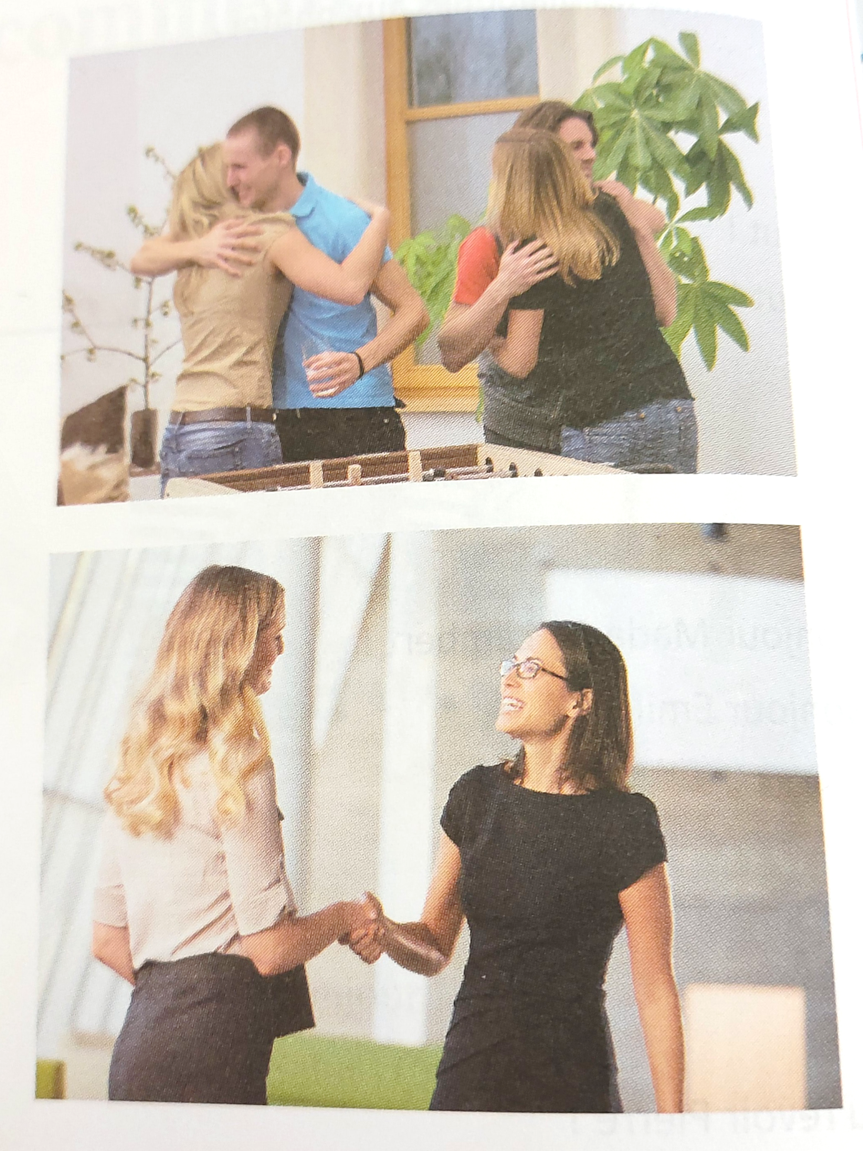
4. Comment ça va?
Informel
Comment ça va?
Ça va bien, merci et toi?
Ça va bien!
Comment vas-tu?
Très bien! Et toi?
Ça va bien!
Formel
Comment allez-vous?
Bien, merci. Et vous?
Ça va bien!
Source : manuel Vocabulaire progressif du français A1.1 – Débutant complet, éditions CLE INTERNATIONAL
Audio 34, 35 et 36

Slide 12
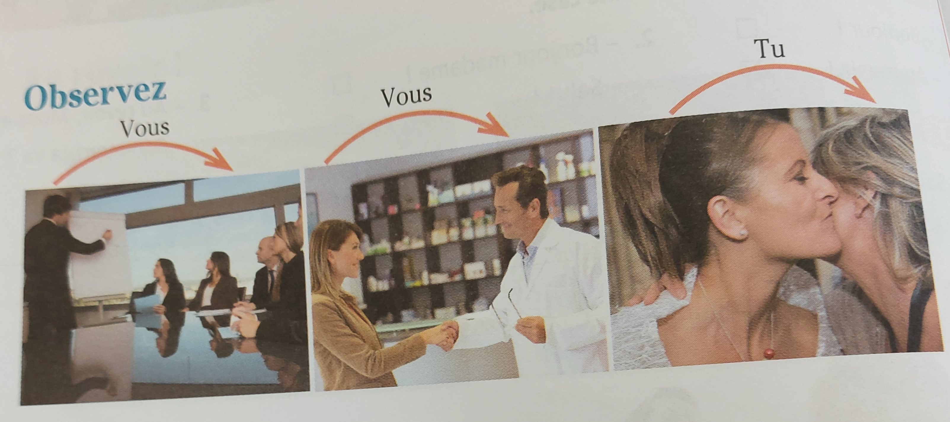
Tu, toi:
À un ami
À une personne de ma famille
Vous:
À un commerçant
À son chef
À un inconnu
Source : manuel Vocabulaire progressif du français A1.1 – Débutant complet, éditions CLE INTERNATIONAL

